Slide 1
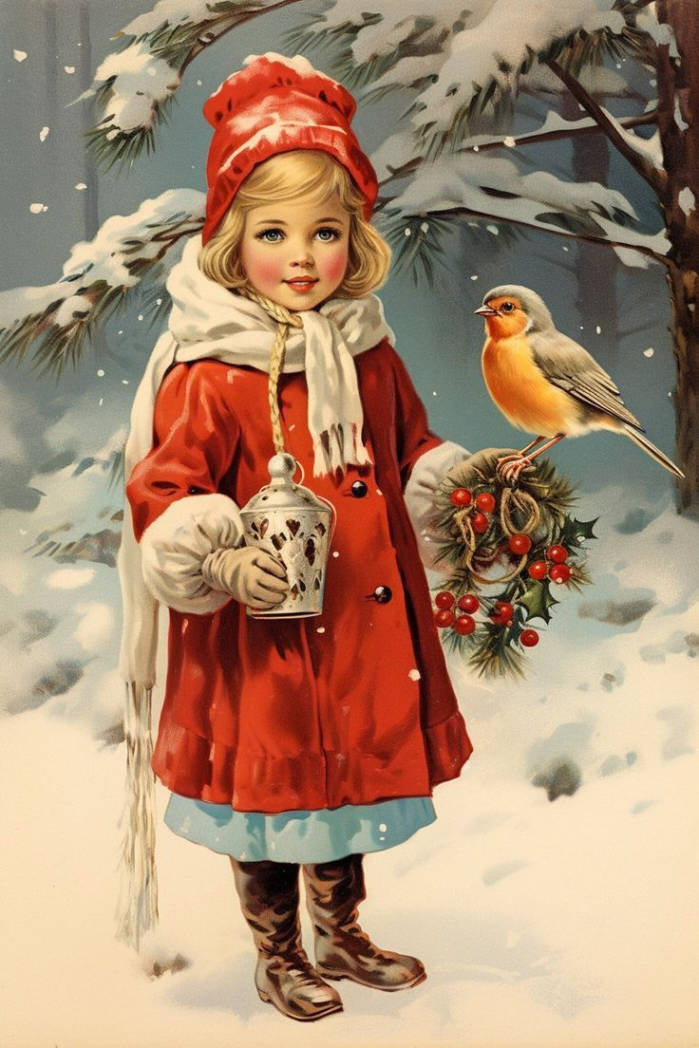
2025
Påsklovskuser på Ormteatern
Måndag 14 april
Fysisk teater:10.00-11.30. 11-15 år 12 st
Här kommer vi att jobba mycket med kroppen och utforska
hur olika fysiska handlingar föder fram känslan som man som
skådespelare vill få fram. Vi gör en gedigen uppvärmning tillsammans och
sedan jobbar vi med olika improvisationer och korta scener.
Kurs 2:
Prova på teater med inriktning karaktärer
12.00-13.30 11-15 år 12 st.
Vi gör olika teaterövningar och utforskar hur man kan
bygga upp sin drömkaraktär.
Sedan skapar vi små scener tillsammans där
karaktärerna kommer till liv och får möta varandra.
Barn och ungdom
Anmälan görs på vår hemsida: Kurserna är gratis men bokning krävs.:Ormteaterns hemsida www.ormteatern.se
Vid avbokning av plats kommer en avgift på 150 kr att debiteras.
WORKSHOPS för vuxna med Lennart R Svensson som även kommer att regissera årets stora produktion i höst. Workshopsen är fristående man kan även ses som uppstart inför höstens repetitioner av Momo.
Några platser finns kvar på två av vårens tre workshops.
12 mars kl 14 – 17 Improvisation FULLBOKAD
16 april kl 14 – 17 Musik/röst
14 maj kl 14 – 17 Teater
Info och anmälan finns på www.ormteatern.se

